Slide 1
Paris Housing Price Prediction
Giáo viên hướng dẫn: Nguyễn Huy Đức
Sinh viên/nhóm sinh viên thực hiện:
1. Nguyễn Gia Bảo, lớp 62TH-VA
2. Lê Đạt Anh, lớp 62TH-VA
3. Nguyễn Đức Anh, lớp 62TH-VA

Slide 2
Phần 1: Tổng quan
Mô tả bài toán
Tên bài toán: Paris Housing Price Prediction (Dự đoán giá nhà ở Paris)
Input: Dữ liệu sử dụng để dự đoán
Output: Giá dự đoán của ngôi nhà dựa vào dữ liệu trên
Tóm tắt công việc thực hiện của bài toán:
- sử dụng mô hình PCA để giảm chiều của tập data
- chia data thành 70% train data và 30% test data
- lấy 8 lần data để tìm ra mô hình có tỉ lệ cao nhất dùng để dự đoán

Slide 3
2. Phương pháp học máy
1. Linear Regression
- Hồi quy tuyến tính (Linear Regression) là 1 thuật toán học có giám sát, trong đó đầu ra dự đoán là liên tục và có độ dốc là không đổi
- Hồi quy tuyến tính phân tích quan hệ giữa biến phụ thuộc Y với một hay nhiều biến độc lập X. Mô hình hóa sử dụng hàm tuyến tính (bậc 1). Các tham số của mô hình (hay hàm số) được ước lượng từ dữ liệu

Slide 4
2. Phương pháp học máy
2. PCA
- Dimensionality Reduction (giảm chiều dữ liệu), là một trong những kỹ thuật quan trọng trong Machine Learning. Các feature vectors trong các bài toán thực tế có thể có số chiều rất lớn, tới vài nghìn. Ngoài ra, số lượng các điểm dữ liệu cũng thường rất lớn. Nếu thực hiện lưu trữ và tính toán trực tiếp trên dữ liệu có số chiều cao này thì sẽ gặp khó khăn cả về việc lưu trữ và tốc độ tính toán. Một phương pháp đơn giản nhất trong các thuật toán Dimensionality Reduction dựa trên một mô hình tuyến tính. Phương pháp này có tên là Principal Component Analysis (PCA), tức Phân tích thành phần chính.
- PCA là phương pháp đi tìm một hệ trực chuẩn mới sao cho trong hệ này, các thành phần quan trọng nhất nằm trong K thành phần đầu tiên.
- Để cho đơn giản trong tính toán, PCA sẽ tìm một hệ trực chuẩn để làm cơ sở mới.

Slide 5
Phần 2: Thực nghiệm
Mô tả tập dữ liệu của bài toán
Toàn bộ dữ liệu của các thuộc tính đều dưới dạng số. Trong tập dữ liệu gồm 10000 mẫu dữ liệu. Các nhãn lớp của tập dữ liệu:
- squareMeters – diện tích
- numberOfRooms – số phòng
- hasYard – có sân (1 = true, 0 = false)
- hasPool – có bể bơi (1 = true, 0 = false)
- floors – số tầng
- cityCode – code zip của thành phố
- cityPartRange – chất lượng dân cư xung quanh

Slide 6
Phần 2: Thực nghiệm
Mô tả tập dữ liệu của bài toán
- numPrevOwners – số chủ từng ở ngôi nhà
- made – thời điểm hoàn tất xây dựng (năm)
- isNewBuilt – đã được tân trang (1 = true, 0 = false)
- hasStormProtector – có chống bão (1 = true, 0 = false)
- basement – diện tích tầng hầm
- attic – diện tích gác mái
- garage – điện tích garare

Slide 7
Phần 2: Thực nghiệm
1. Mô tả tập dữ liệu của bài toán
- hasStorageRoom – có phòng kho (1 = true, 0 = false)
- hasGuestRoom – có phòng cho khách (1 = true, 0 = false)
- price – giá trị ngôi nhà

Slide 8
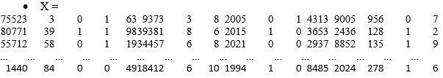
Phần 2: Thực nghiệm
Mô tả tập dữ liệu của bài toán
b. Mô tả ma trận dữ liệu (X), nhãn lớp (Y)

Slide 9
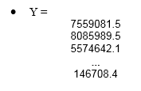
Phần 2: Thực nghiệm
Mô tả tập dữ liệu của bài toán
b. Mô tả ma trận dữ liệu (X), nhãn lớp (Y)

Slide 10
Phần 2: Thực nghiệm
2. Phân tích kết quả của chương trình
- Tỉ lệ cao nhất khi dùng PCA cho dự đoán đúng là : 56,2666%

Slide 11
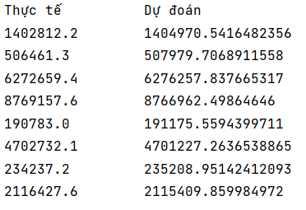
Kết luận:
+ Dùng phương pháp Phân tích thành phần chính(PCA) để lựa chọn tập các thuộc tính tốt nhất cho bài toán.
+ Từ tập training data và test data ban đầu, sử dụng các thành phần chính tốt nhất đã chọn để tạo ra tập training data và test data mới.
+ tìm dữ liệu có tỉ lệ tốt nhất sau 8 lần chia data rồi gán cho mô hinh dự đoán Linear Regression

Slide 12
Mô tả các chức năng của chương trình
- chương trình hiển thị giao diện để người dùng nhập số liệu cụ thể cho từng thông tin được đưa ra để dự đoán

Slide 13
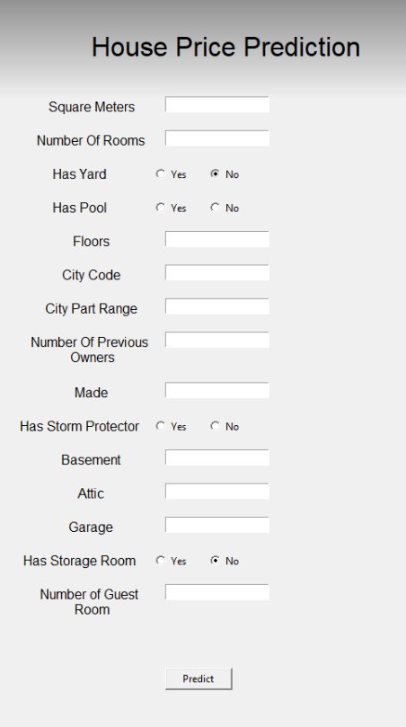
Giao diện người dùng

Slide 14
Tài liệu tham khảo
Các tài liệu được tham khảo trong báo cáo:
- scikit-learn
- machine learning cơ bản
- hồi quy tuyến tính - Wikipedia

Slide 15
THANKS YOU FOR WATCHING

